Slide 1
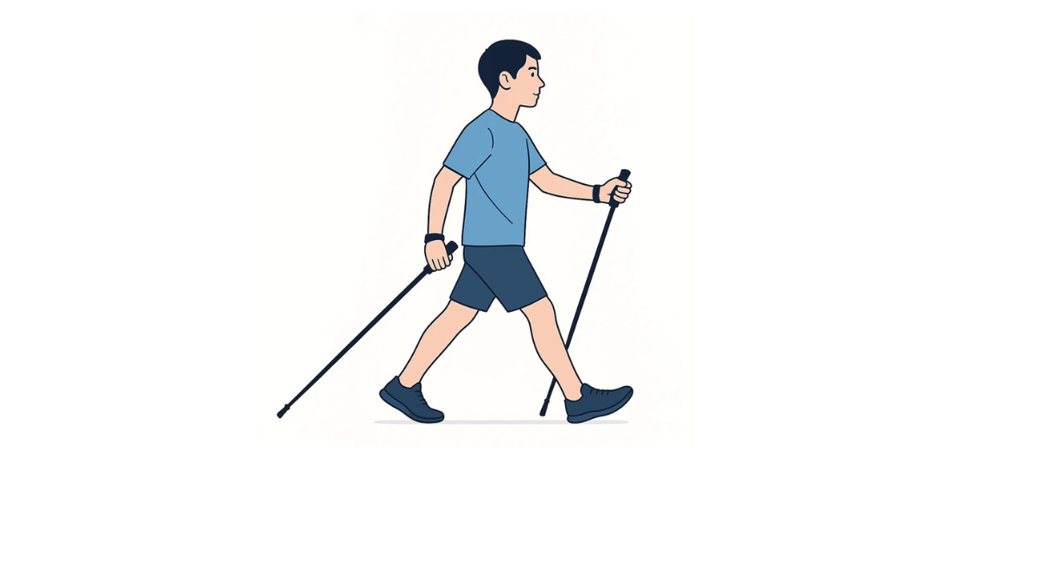
・15〜20分程度、歩くようにしましょう。
・週に3回程度歩く機会を設けるようにしましょう。

